Slide 1

一 简谐振动
1 机械振动
物体或物体的某一部分在一定位置附近来回往复的运动
平衡位置
实例:
心脏的跳动、
钟摆、乐器、地震等
Notes:
钟的图片来自 http://www2.chinagif.com:8180/gif/goods/clock/03.asp

Slide 2
2 简谐振动
简谐振动 最简单、最基本的振动
合成
简谐振动
复杂振动
分解
谐振子 作简谐振动的物体

Slide 3
弹簧振子的振动

Slide 4
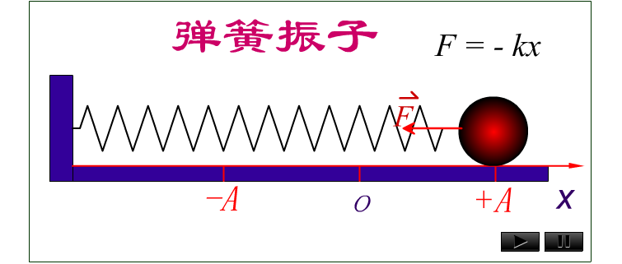
振动的成因：
回复力+惯性

Slide 5
3 弹簧振子的运动分析
令
得
即
简谐振动的特征：加速度 与位移的大小x成正比，方向相反

Slide 6
解方程
简谐振动的微分方程
设初始条件为:
解得
简谐振动方程
积分常量，根据初始条件确定

Slide 7
由
简谐振动方程
得
其中

Slide 8
图
取
图
图

Slide 9
简谐振动方程
图
二 振幅

Slide 10
三 周期和频率
周期
图
注意
弹簧振子周期

Slide 11
频率
图
角频率
周期和频率仅与振动系统本身的物理性质有关.

Slide 12
例如，心脏的跳动80次/min
周期为
频率为
动物的心跳频率(参考值,单位:Hz)
大象 0.4~0.5 马 0.7~0.8
猪 1~1.3 兔 1.7
松鼠 6.3 鲸 0.13

Slide 13
昆虫翅膀振动的频率（单位：Hz）
雌性蚊子 355~415
雄性蚊子 455~600
苍 蝇 330
黄 蜂 220
Notes:
图片来自http://www2.chinagif.com:8180/gif/animal/mosquito/01.asp#

Slide 14
四 相位
相 位
初相位
时，
相位的意义: 表征任意时刻（t）物体的振动状态. 物体经一周期的振动，相位改变
.

Slide 15

五 常量 和 的确定
初始条件
对给定振动系统，周期由系统本身性质决定，振幅和初相位由初始条件决定.

Slide 16
讨论
已知
求
取
图

